Slide 1
JAVA程序设计
姚俊梅
感谢：教材《Java大学实用教程》的作者和其他老师提供PowerPoint讲义等资料！
说明：本课程所使用的所有讲义，都是在以上资料上修改的。

Slide 2
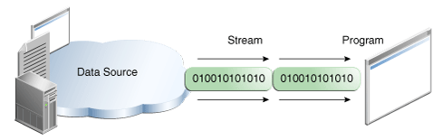
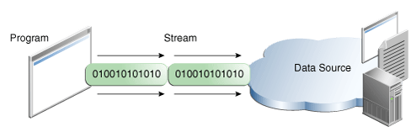
引言
Reading information into a program.
Writing information from a program.
https://docs.oracle.com/javase/tutorial/essential/io/
请同学们阅读这个tutorial

Slide 3
引言
读写文件时可以使用输入/输出流，简称I/O流
输入流（input stream or input object）的指向称作“源”
程序从输入流中读取“源”中的数据
输出流（output stream or output object）的指向称作“目的地”
程序通过向输出流中写入数据，把信息传递到“目的地”
程序的“源”和“目的地”可以是文件、键盘、鼠标、内存或显示器窗口
显式地关闭任何打开的流是一个好的编程习惯

Slide 4
引言
java.io中有4个重要的abstract class
InputStream（字节输入流）
OutputStream（字节输出流）
Reader（字符输入流）
Writer（字符输出流）

Slide 5
Outline
9.1 文件
9.12 使用Scanner解析文件
9.3 文件字符流
9.5 缓冲流
9.2 文件字节流
9.8 数据流
9.9 对象流
9.10 序列化和对象克隆
9.6 数组流
9.7 字符串流
9.11 随机读写流
9.13 文件锁

Slide 6
9.1 文件
File类
Java使用File类创建的对象来获取文件本身的一些信息，如文件所在的目录、文件的长度、文件读写权限等，文件对象并不涉及对文件的读写操作。
构造方法
File(String filename);
File(String directoryPath, String filename);
…

Slide 7
9.1 文件
1.文件的属性
public String getName()：获取文件的名字
public boolean canRead()：判断文件是否可读
public boolean canWrite()：判断文件是否可被写入
public boolean exists()：判断文件是否存在
public long length()：获取文件的长度（单位是字节）
public String getAbsolutePath()：获取文件的绝对路径
public String getParent()：获取文件的父目录
public boolean isFile()：判断文件是否是一个正常的文件
public boolean isDirectory()：判断文件是否是一个目录
public boolean isHidden()：判断文件是否是隐藏文件
public long lastModified()：获取文件最后修改的时间

Slide 8
9.1 文件
2.目录
(1)创建目录
File类的对象可以调用public boolean mkdir()：创建一个目录
(2)列出目录中的文件（如果File对象是一个目录）
public String[] list()：用字符串数组形式返回目录下的全部文件
public String[] list(FilenameFilter obj)：用字符串数组形式返回目录下指定类型的全部文件
public File[] listFiles()：用File对象数组形式返回目录下的全部文件
public File[] listFiles(FilenameFilter obj)：用File对象数组形式返回目录下指定类型的全部文件

Slide 9
9.1 文件
3.文件的创建与删除
当使用File类创建一个文件对象后，例如：
如果c:\myletter目录中没有名字为letter.txt的文件，文件对象file需要调用public boolean createNewFile()，即 ，从而在c:\myletter目录中建立一个名字为letter.txt的文件。
如果c:\myletter目录中已有名字为letter.txt的文件，则打开这个文件。
文件对象调用方法public boolean delete()可以删除当前文件，例如：
File file = new File("c:\\myletter","letter.txt");
file.createNewFile();
file.delete();

Slide 10
9.1 文件
【例子1，1/2】
import java.io.*;
class FileAccept implements FilenameFilter
{
String str = null;
FileAccept(String s)
{
str = "." + s;
}
public boolean accept(File dir, String name)
{
return name.endsWith(str);
}
}

Slide 11
9.1 文件
Java directory separator是“/”，在Windows和Unix下是一样的，推荐使用
【例子1，2/2】
public class Example9_1
{
public static void main(String args[])
{
//File dir = new File("C:/ch8"); // 推荐使用
File dir = new File("C:\\ch8");
// File dir = new File("C/ch8"); // illegal
// File dir = new File("C:\ch8"); // illegal
FileAccept acceptCondition = new FileAccept("java");
File[] files = dir.listFiles(acceptCondition);
for(int i=0; i<files.length; i++)
{
System.out.println(files[i].getName() + ": " + files[i].length());
}
boolean boo = false;
if(files.length>0)
{
boo = files[0].delete();
}
if(boo)
{
System.out.println(files[0].getName() + " has been deleted.");
}
}
}

Slide 12
9.1 文件
4.运行可执行文件
使用Runtime类声明一个对象
使用静态方法getRuntime()创建这个对象
ec可以调用exec(String command)方法打开本地机器的可执行文件或执行一个操作。
Runtime ec = Runtime.getRuntime();

Slide 13
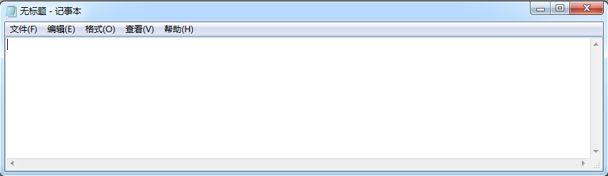
9.1 文件
【例子2】
import java.io.*;
public class Example9_2
{
public static void main(String args[])
{
try
{
Runtime ec = Runtime.getRuntime();
File file = new File("C:\\windows", "Notepad.exe");
ec.exec(file.getAbsolutePath());
}
catch(Exception e){}
}
}

Slide 14
Outline
9.1 文件
9.12 使用Scanner解析文件
9.3 文件字符流
9.5 缓冲流
9.2 文件字节流
9.8 数据流
9.9 对象流
9.10 序列化和对象克隆
9.6 数组流
9.7 字符串流
9.11 随机读写流
9.13 文件锁

Slide 15
9.12 使用Scanner解析文件
应用程序可能需要解析文件中的特殊数据，此时，应用程序可以把文件的内容全部读入内存后，再使用第6章的有关知识解析所需要的内容，其优点是处理速度快，但如果读入的内容较大，将消耗较多的内存，这就是所谓的“以空间换时间”。
本节介绍怎样借助Scanner类和正则表达式来解析文件，比如，要解析出文件中的特殊单词、数字等信息。使用Scanner类和正则表达式来解析文件的特点是“以时间换空间”，解析的速度相对较慢，但节省内存。

Slide 16
9.12 使用Scanner解析文件
1.使用默认分隔符标记解析文件
创建Scanner对象，并指向要解析的文件，例如：
那么scanner将空格作为分隔标记、调用next()方法依次返回file中的单词，如果file最后一个单词已被next()方法返回，scanner调用hasNext()将返回false，否则返回true。
对于数字型的单词，比如108，167.92等可以用nextInt()或nextDouble()方法来代替next()方法。但需要特别注意的是，如果单词不是数字型单词，调用nextInt()或nextDouble()方法将发生InputMismatchException异常。在处理异常时可以调用next()方法返回该非数字化单词。
File file = new File("hello.java");
Scanner scanner = new Scanner(file);

Slide 17
9.12 使用Scanner解析文件
D:/chp09/cost.txt中的内容如下：
TV cost 876 dollar, Computer cost 2398 dollar. The milk cost 98 dollar. The apple cost 198 dollar.
使用Scanner对象解析文件cost.txt中的全部消费并计算出总消费

Slide 18

import java.io.*;
import java.util.*;
public class Demo
{
public static void main(String args[])
{
File file = new File("D:\\chp09\\cost.txt");
Scanner scanner = null;
int sum=0;
try{
scanner = new Scanner(file);
while(scanner.hasNext()){
try{
int price = scanner.nextInt();
sum = sum + price;
System.out.println(price);
}
catch(InputMismatchException exp){
String t = scanner.next();
}
}
System.out.println("Total Cost:"+sum+" dollar");
}
catch(Exception exp){ System.out.println(exp); }
}
}

Slide 19
9.12 使用Scanner解析文件
2.使用正则表达式作为分隔标记解析文件
创建Scanner对象，指向要解析的文件，并使用useDelimiter()方法指定正则表达式作为分隔标记，例如:
那么，scanner将正则表达式作为分隔标记。
File file = new File("hello.java");
Scanner scanner = new Scanner(file);
scanner.useDelimiter(正则表达式);

Slide 20
9.12 使用Scanner解析文件
使用正则表达式（匹配所有非数字字符串）：
String regex="[^0123456789.]+" 作为分隔标记解析communicate.txt文件中的通信费用。
communicate.txt的内容如下：
市话费:176.89元,长途费:187.98元,网络费:928.66元

Slide 21

import java.io.*;
import java.util.*;
public class Demo{
public static void main(String args[]){
File file = new File("D:\\chp09\\communicate.txt");
Scanner scanner = null;
double sum = 0;
try {
double fare=0;
scanner = new Scanner(file);
scanner.useDelimiter("[^0123456789.]+");
while(scanner.hasNextDouble()){
fare = scanner.nextDouble();
sum = sum+fare;
System.out.println(fare);
}
System.out.println("Total: " + sum);
}
catch(Exception exp){
System.out.println(exp);
}
}
}

Slide 22
9.12 使用Scanner解析文件
3.单词记忆训练
基于文本文件的英文单词训练程序，具体内容如下：
文本文件D:/chp09/word.txt中的内容由英文单词所构成，单词之间用空格分隔，例如：first boy girl hello well。
使用Scanner解析word.txt中的单词，并显示在屏幕上，然后要求用户输入该单词。
当用户输入单词时，程序将从屏幕上隐藏掉刚刚显示的单词，以便考核用户是否清晰地记住了这个单词。
程序读取了word.txt的全部内容后，将统计出用户背单词的正确率。
请同学们自己看教材P189页的内容

Slide 23
Outline
9.1 文件
9.12 使用Scanner解析文件
9.3 文件字符流
9.5 缓冲流
9.2 文件字节流
9.8 数据流
9.9 对象流
9.10 序列化和对象克隆
9.6 数组流
9.7 字符串流
9.11 随机读写流
9.13 文件锁

Slide 24
9.3 文件字符流
1.FileReader类
构造方法
FileReader(String name)
FileReader(File file)
常用方法
int read()：读取一个字符（即2个字节），返回0~65535之间的一个整数（Unicode字符值），如果未读出字符就返回-1。
int read(char b[ ])：读取b.length个字符到字符数组b中，返回实际读取的字符数目；如果到达文件的末尾，则返回-1。
int read(char b[ ], int off, int len)：读取len个字符并存放到字符数组b中，返回实际读取的字符数目；如果到达文件的末尾，则返回-1。其中，off参数指定read方法从字符数组b中的什么地方存放数据。

Slide 25
9.3 文件字符流
2.FileWriter类
构造方法
FileWriter(String name)
FileWriter(File file)
常用方法
void write(char b[])：写b.length个字符到输出流
void write(char b[], int off, int len)：从给定字符数组中起始于偏移量off处写len个字符到输出流，参数b是存放了数据的字符数组
void write(String str)：把字符串中的全部字符写入到输出流
void write(String str, int off, int len)：从字符串str中起始于偏移量off处写len个字符到输出流

Slide 26
9.3 文件字符流
import java.io.*;
public class Example9_4
{
public static void main(String args[])
{
File file = new File("hello.txt");
char b[] = "深圳大学".toCharArray();
try{
FileWriter output = new FileWriter(file);
output.write(b); // 字符数组
output.write("脚踏实地！"); // 字符串
output.close();
FileReader input = new FileReader(file);
int n=0;
while((n=input.read(b,0,2))!=-1){ // 最多读2个字符
String str = new String(b,0,n); // 转换为字符串
System.out.println(str);
}
input.close();
}
catch(IOException e){
System.out.println(e);
}
}
}
【例子4】

Slide 27
Outline
9.1 文件
9.12 使用Scanner解析文件
9.3 文件字符流
9.5 缓冲流
9.2 文件字节流
9.8 数据流
9.9 对象流
9.10 序列化和对象克隆
9.6 数组流
9.7 字符串流
9.11 随机读写流
9.13 文件锁

Slide 28
9.5 缓冲流
1.BufferedReader类
BufferedReader的构造方法：
BufferedReader(Reader in)
BufferedReader流能够读取文本行，方法是readLine()
我个人在科研数据的读取和分析中用的比较多的是FileReader和BufferedReader，达到按行读取的目的
Notes:
缓冲的意思就相当于将FileReader的数据存在缓冲区里，然后以行的方式读取

Slide 29
9.5 缓冲流
通过向BufferedReader传递一个Reader对象（如FileReader对象），来创建一个BufferedReader对象，如：
然后，input调用readLine()顺序读取文件Student.txt的一行。
FileReader fr = new FileReader("Student.txt");
BufferedReader input = new BufferedReader(fr);
Notes:
在fr的基础上读取一行

Slide 30
9.5 缓冲流
2.BufferedWriter类
类似地，可以将BufferedWriter流和FileWriter流连接在一起，然后使用BufferedWriter流将数据写到目的地，例如：
BufferedWritter流调用如下方法，把字符串s或s的一部分写入到目的地
write(String s)
write(String s, int off, int len)
FileWriter fw = new FileWriter("hello.txt");
BufferedWriter output = new BufferedWriter(fw);

Slide 31


9.5 缓冲流
import java.io.*;
public class Example9_5{
public static void main(String args[]){
try{
FileReader fr = new FileReader("input.txt");
BufferedReader input = new BufferedReader(fr);
FileWriter fw = new FileWriter("output.txt");
BufferedWriter output = new BufferedWriter(fw);
String s=null;
int i=0;
while((s = input.readLine())!=null){
i++;
output.write(i + ": " + s);
output.newLine();
}
output.flush(); output.close(); fw.close();
input.close(); fr.close();
}
catch(IOException e){
System.out.println(e);
}
}
}
【例子5】

Slide 32
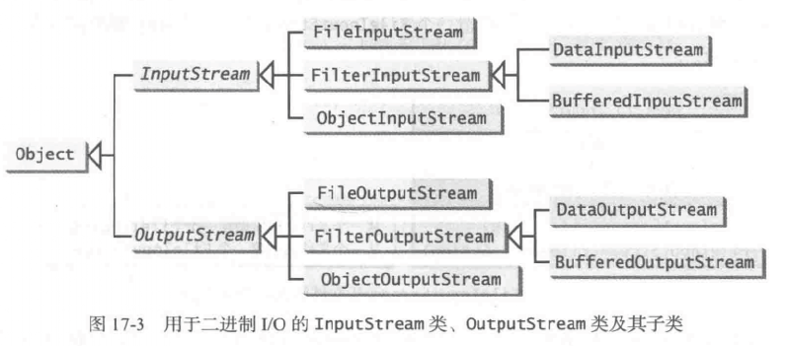
Outline
9.1 文件
9.12 使用Scanner解析文件
9.3 文件字符流
9.5 缓冲流
9.2 文件字节流
9.8 数据流
9.9 对象流
9.10 序列化和对象克隆
9.6 数组流
9.7 字符串流
9.11 随机读写流
9.13 文件锁

Slide 33
9.2 文件字节流
1.FileInputStream类
为了创建FileInputStream类的对象，可以使用下列构造方法：
FileInputStream(String name)
FileInputStream(File file)

Slide 34
9.2 文件字节流
输入流的唯一目的是提供通往数据的通道，程序可以通过这个通道读取数据，read()方法给程序提供一个从输入流中读取数据的基本方法。
read()方法从输入流中顺序读取单个字节的数据。该方法返回字节值（0~255之间的一个整数），读取位置到达文件末尾，则返回-1。
read()方法还有其它一些形式。这些形式能使程序把多个字节读到一个字节数组中：
int read(byte b[ ]);
int read(byte b[ ], int off, int len); 其中，off参数指定read()方法把数据存放在字节数组b中的什么地方，len参数指定该方法将要读取的最大字节数。上面所示的这两个read()方法都返回实际读取的字节数，如果它们到达输入流的末尾，则返回-1。

Slide 35
9.2 文件字节流
2.FileOutputStream类
构造方法
FileOutputStream(String name)
FileOutputStream(File file)
输出流通过使用write()方法把数据写入输出流到达目的地
public void write(byte b[])：写b.length个字节到输出流
public void write(byte b[], int off, int len)：从给定字节数组中起始于偏移量off处写len个字节到输出流，参数b是存放了数据的字节数组

Slide 36
9.2 文件字节流
【例子3】
import java.io.*;
public class Example9_3
{
public static void main(String args[])
{
File file = new File("hello.txt");
byte b[] = "深圳大学".getBytes();
try{
FileOutputStream output = new FileOutputStream(file);
output.write(b); // 字节数组
output.close();
FileInputStream input = new FileInputStream(file);
int n=0;
while( (n=input.read(b,0,2))!=-1 ) // 最多读2个字节
{
String str = new String(b,0,n); // 转换为字符串
System.out.println(str);
}
}
catch(IOException e){
System.out.println(e);
}
}
}

Slide 37
Outline
9.1 文件
9.12 使用Scanner解析文件
9.3 文件字符流
9.5 缓冲流
9.2 文件字节流
9.8 数据流
9.9 对象流
9.10 序列化和对象克隆
9.6 数组流
9.7 字符串流
9.11 随机读写流
9.13 文件锁

Slide 38
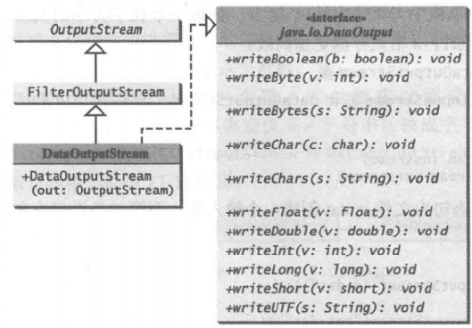
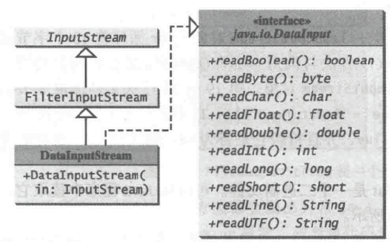
9.8 数据流
1.DataInputStream类和DataOutputStream类：用于处理基本数值类型数据的输入输出
DataInputStream类创建的对象称为数据输入流
DataOutputStream类创建的对象称为数据输出流

Slide 39
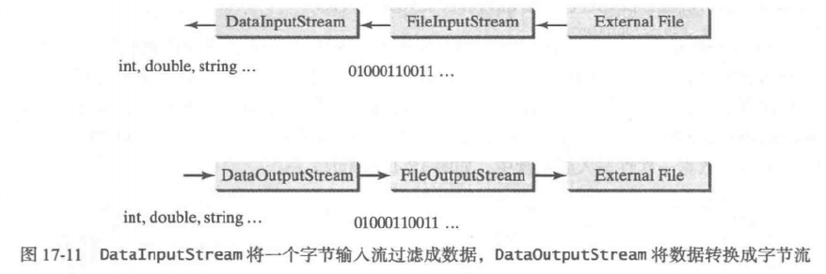
9.8 数据流
2.DataInputStream类和DataOutputStream类的构造方法
DataInputStream(InputStream is)
DataOutputStream(OutputStream os)

Slide 40
9.8 数据流
表9.1（见书182页）给出了DataInputStream类和DataOutputStream类的常用方法。

Slide 41

9.8 数据流
【例子8】
import java.io.*;
public class Example9_8
{
public static void main(String args[])
{
try{
FileOutputStream fos = new FileOutputStream("jerry.dat");
DataOutputStream output = new DataOutputStream(fos);
output.writeInt(100);
output.writeChars("I am ok");
}
catch(IOException e){}
try{
FileInputStream fis = new FileInputStream("jerry.dat");
DataInputStream input = new DataInputStream(fis);
System.out.println(input.readInt());
char c;
while((c=input.readChar())!='\0') //'\0'表示空字符
System.out.print(c);
}
catch(IOException e){}
}
}
Notes:
以FileInputStream作为对象创造数据流

Slide 42
Outline
9.1 文件
9.12 使用Scanner解析文件
9.3 文件字符流
9.5 缓冲流
9.2 文件字节流
9.8 数据流
9.9 对象流
9.10 序列化和对象克隆
9.6 数组流
9.7 字符串流
9.11 随机读写流
9.13 文件锁

Slide 43
9.9 对象流
1.ObjectInputStream类和ObjectOutputStream类
ObjectInputStream类创建的对象被称为对象输入流
ObjectOutputStream类创建的对象被称为对象输出流
对象输出流使用writeObject(Object obj)方法将一个对象obj写入输出流
对象输入流使用readObject()从源中读取一个对象到程序中
构造方法
ObjectInputStream(InputStream in)
ObjectOutputStream(OutputStream out)

Slide 44
9.9 对象流
Java提供给我们的绝大多数对象都是序列化的，比如组件等。
一个类如果实现了Serializable接口，那么这个类创建的对象就是所谓的序列化的对象（a serializable object）。
Serializable接口中的方法对程序是不可见的，因此实现该接口的类不需要实现额外的方法，当把一个序列化的对象写入到对象输出流时，JVM就会实现Serializable接口中的方法，进而按一定格式的文本将对象写入到目的地。
Notes:
序列化：一个对象能否通过二进制，即通过一串字节表示

Slide 45
9.9 对象流
【例子9，1/2】
import java.io.*;
class Goods implements Serializable
{
String name = null;
double unitPrice;
Goods(String name, double unitPrice){
this.name=name;
this.unitPrice=unitPrice;
}
public void setUnitPrice(double unitPrice){
this.unitPrice=unitPrice;
}
public double getUnitPrice(){
return unitPrice;
}
public void setName(String name){
this.name=name;
}
public String getName(){
return name;
}
}
Notes:
implements Serializable 可以序列化

Slide 46

9.9 对象流
【例子9，2/2】
public class Example9_9
{
public static void main(String args[])
{
Goods TV1 = new Goods(“HaierTV”,3468); // 创建对象
try{
FileOutputStream fileOut = new FileOutputStream("a.txt");
ObjectOutputStream objectOut = new ObjectOutputStream(fileOut);
objectOut.writeObject(TV1);
FileInputStream fileIn = new FileInputStream("a.txt");
ObjectInputStream objectIn = new ObjectInputStream(fileIn);
Goods TV2 = (Goods)objectIn.readObject();
TV2.setUnitPrice(8888);
TV2.setName("GreatWall");
System.out.printf("\nTv1:%s,%f",TV1.getName(),TV1.getUnitPrice());
System.out.printf("\nTv2:%s,%f",TV2.getName(),TV2.getUnitPrice());
}
catch(Exception event){
System.out.println(event);
}
}
}
Notes:
从文件里面写入一个对象，以FileOutputStream 为基础，和DataOutputStream一样
！能够写入到文件必须是可以序列化的，也就是实现Serializable 接口.

Slide 47
Outline
9.1 文件
9.12 使用Scanner解析文件
9.3 文件字符流
9.5 缓冲流
9.2 文件字节流
9.8 数据流
9.9 对象流
9.10 序列化和对象克隆
9.6 数组流
9.7 字符串流
9.11 随机读写流
9.13 文件锁

Slide 48
9.10 序列化和对象克隆
使用对象流很容易获取一个序列化对象的深度克隆（原对象有引用型变量的时候）。
我们只需将该对象写入到对象输出流，然后用对象输入流读回的对象就是原对象的一个深度克隆。

Slide 49
9.10 序列化和对象克隆
【例子10，1/2】
import java.io.*;
class Goods implements Serializable{
String name=null;
Goods(String name){
this.name=name;
}
public void setName(String name){
this.name=name;
}
public String getName(){
return name;
}
}
class Shop implements Serializable{
Goods goods[];// 存在引用型变量
public void setGoods(Goods[] s){
goods=s;
}
public Goods[] getGoods(){
return goods;
}
}
// 都实现了序列化接口

Slide 50

9.10 序列化和对象克隆
【例子10，2/2】
返回输出流写入到缓冲区的全部字节
public class Example9_10{
public static void main(String args[]){
Shop shop1 = new Shop();
Goods s1[] = {new Goods("TV"), new Goods("PC")};
shop1.setGoods(s1);
try{
ByteArrayOutputStream out = new ByteArrayOutputStream();
ObjectOutputStream objectOut = new ObjectOutputStream(out);
objectOut.writeObject(shop1);
ByteArrayInputStream in = new ByteArrayInputStream(out.toByteArray());
ObjectInputStream objectIn = new ObjectInputStream(in);
Shop shop2 = (Shop)objectIn.readObject();
Goods goods2[] = shop2.getGoods();
System.out.println("shop2:");
for(int i=0;i<goods2.length;i++)
System.out.println(goods2[i].getName());
}
catch(Exception event){
System.out.println(event);
}
}
}
Notes:
ByteArrayOutputStream 字节数组文件输出流
疑惑：选取什么样的OutputStream呢？

Slide 51
Outline
9.1 文件
9.12 使用Scanner解析文件
9.3 文件字符流
9.5 缓冲流
9.2 文件字节流
9.8 数据流
9.9 对象流
9.10 序列化和对象克隆
9.6 数组流
9.7 字符串流
9.11 随机读写流
9.13 文件锁

Slide 52
9.6 数组流
使用字节数组作为流的源和目的地
字节输入流：ByteArrayInputStream
字节输出流：ByteArrayOutputStream
分别使用字节数组作为流的源和目的地
构造方法
ByteArrayInputStream(byte[] buf)
ByteArrayInputStream(byte[] buf, int offset, int length)
第一个构造方法构造的数组字节流的源是参数buf指定的数组的全部字节单元。
第二个构造方法构造的数组字节流的源是参数buf指定的数组从offset处取的length个字节单元。
Notes:
和File操作一样

Slide 53
9.6 数组流
构造方法
ByteArrayOutputStream()
ByteArrayOutputStream(int size)
第一个构造方法构造的数组字节输出流指向一个默认大小为32个字节的缓冲区，如果输出流向缓冲区写入的字节个数大于缓冲区时，缓冲区的容量会自动增加。
第二个构造方法构造的数组字节输出流指向的缓冲区的初始大小由参数size指定，如果输出流向缓冲区写入的字节个数大于缓冲区时，缓冲区的容量会自动增加。

Slide 54
9.6 数组流
public byte[] toByteArray()：
在程序Example9_10中有用到（返回输出流写入到缓冲区的全部字节）
数组字节流读写操作不会发生IOException异常。
在下面的例子6中，我们向内存（输出流的缓冲区）写入ASCII表，然后再读出这些字节和字节对应的字符。

Slide 55

9.6 数组流
【例子6】
返回输出流写入到缓冲区的全部字节
import java.io.*;
public class Example9_6
{
public static void main(String args[])
{
int n=-1;
ByteArrayOutputStream output = new ByteArrayOutputStream();
for(int i=0;i<5;i++)
{
output.write('A'+i);
}
ByteArrayInputStream input = new ByteArrayInputStream(output.toByteArray());
while((n=input.read())!=-1)
{
System.out.println(n + ":" + (char)n);
}
}
}

Slide 56
9.6 数组流
使用字符数组作为流的源和目的地
与数组字节流对应的是数组字符流
CharArrayReader
CharArrayWriter
与数组字节流不同的是，数组字符流的读操作可能发生IOException异常。
在下面的例子7中，我们将Unicode表中的一些字符写入内存，然后再读出。

Slide 57
9.6 数组流
【例子7】
返回输出流写入到缓冲区的全部字符
import java.io.*;
public class Example9_7
{
public static void main(String args[])
{
int n=-1;
CharArrayWriter output = new CharArrayWriter();
for(int i=65;i<=69;i++)
{
output.write(i);
}
CharArrayReader input = new CharArrayReader(output.toCharArray());
try
{
while((n=input.read())!=-1)
{
System.out.println(n + ":" + (char)n);
}
}
catch(IOException e){}
}
}

Slide 58
Outline
9.1 文件
9.12 使用Scanner解析文件
9.3 文件字符流
9.5 缓冲流
9.2 文件字节流
9.8 数据流
9.9 对象流
9.10 序列化和对象克隆
9.6 数组流
9.7 字符串流
9.11 随机读写流
9.13 文件锁

Slide 59
9.7 字符串流
StringReader使用字符串作为流的源。
构造方法：public StringReader(String s)
该构造方法构造的输入流指向参数s指定的字符串
public int read()：顺序读出源中的一个字符，并返回字符在Unicode表中的位置。
public int read(char[] buf, int off, int len)：顺序地从源中读出参数len指定的字符个数，并将读出的字符存放到参数buf指定的数组中，参数off指定数组buf存放读出字符的起始位置，该方法返回实际读出的字符个数。

Slide 60
9.7 字符串流
StringWritter将内存作为流的目的地。
构造方法：StringWritter(); StringWritter(int size);
字符串输出流调用下列方法可以向缓冲区写入字符
public void write(int b)
public void write(char[] buf, int off, int len)
public void write(String str)
public void write(String str, int off, int len)
字符串输出流调用public String toString()方法，可以返回输出流写入到缓冲区的全部字符；调用public void flush()方法可以刷新缓冲区。

Slide 61
Outline
9.1 文件
9.12 使用Scanner解析文件
9.3 文件字符流
9.5 缓冲流
9.2 文件字节流
9.8 数据流
9.9 对象流
9.10 序列化和对象克隆
9.6 数组流
9.7 字符串流
9.11 随机读写流
9.13 文件锁
注：为了便于讲解，顺序做了适当调整

Slide 62
9.11 随机读写流
到目前为止所有的流都是顺序流，其打开的文件为顺序访问文件，内容不能更新。 RandomAccessFile允许在文件任意位置进行读写。
RandomAccessFile类的构造方法
RandomAccessFile(String name, String mode)：参数name用来确定一个文件名，给出创建的流的源，也是流的目的地。参数mode取r（只读）或rw（可读写），决定创建的流对文件的访问权限。
RandomAccessFile(File file, String mode)：参数file是一个File对象，给出创建的流的源，也是流的目的地。参数mode取r（只读）或rw（可读写），决定创建的流对文件的访问权利。
If the file is not intended to be modified, open it with the “r” mode. This prevents unintentional modification of the file.

Slide 63
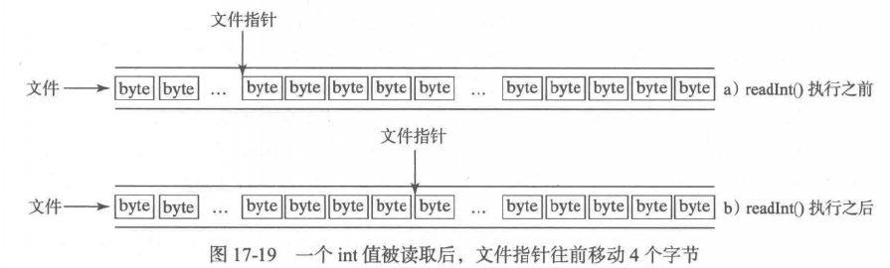
9.11 随机读写流
随机访问文件由字节序列构成。一个称为文件指针的特殊标记定位这些字节中某个字节的位置。
文件的读写操作就在指针所指的位置上进行。
打开文件时，指针置于文件起始位置
在文件中进行读写数据后，指针就会向前移动到下一个数据项。

Slide 64
9.11 随机读写流
表9.2（见书189页）给出了RandomAccessFile的常用方法。
例子11中我们把几个int型整数写入到一个名字为tom.dat的文件中，然后按相反顺序读出这些数据。
例子12中RondomAccessFile流使用readLine()读取一个文件。

Slide 65
9.11 随机读写流
import java.io.*;
public class Example9_11
{
public static void main(String args[])
{
RandomAccessFile inAndOut=null;
int [] data = {20,30,40,50,60};
try{
inAndOut = new RandomAccessFile("a.dat","rw");
}
catch(Exception e){}
try{
for(int i=0;i<data.length;i++)
inAndOut.writeInt(data[i]);
for(long i=data.length-1;i>=0;i--){
inAndOut.seek(i*4); // 指明指针所在位置
System.out.println(inAndOut.readInt());
}
inAndOut.close();
}
catch(IOException e){}
}
}
【例子11】

Slide 66
9.11 随机读写流
import java.io.*;
public class Example9_12
{
public static void main(String args[])
{
RandomAccessFile input = null;
try{
input = new RandomAccessFile("test.txt","rw");
long length = input.length();
long position = 0;
input.seek(position);
while(position<length)
{
String str = input.readLine();
position = input.getFilePointer();
System.out.println(str);
}
}
catch(IOException e){}
}
}
【例子12】

Slide 67
Outline
9.1 文件
9.12 使用Scanner解析文件
9.3 文件字符流
9.5 缓冲流
9.2 文件字节流
9.8 数据流
9.9 对象流
9.10 序列化和对象克隆
9.6 数组流
9.7 字符串流
9.11 随机读写流
9.13 文件锁

Slide 68
9.13 文件锁
JDK1.4增加了一个FileLock类，该类的对象称做文件锁。
RondomAccessFile创建的流在读写文件时可以使用文件锁，那么只要不解除该锁，其它线程无法操作被锁定的文件。

Slide 69
9.13 文件锁
使用文件锁的步骤如下：
Step 1：使用RondomAccessFile流建立指向文件的流对象，该对象的读写属性必须是"rw"
Step 2：流对象input调用getChannel()方法获得一个连接到底层文件的FileChannel 对象（信道）
Step 3：信道调用tryLock()或lock()方法获得一个FileLock（文件锁）对象，这一过程也称作对文件加锁
RandomAccessFile input = new RandomAccessFile("Example.java","rw");
FileChannel channel = input.getChannel();
FileLock lock = channel.tryLock();

Slide 70
9.13 文件锁
另外，FileInputStream以及FileOutputStream在读/写文件时都可以获得文件锁。
在下面的例子13中Java程序在读取文件test.txt时，使用了文件锁，这时你无法用其它程序来操作文件test.txt，比如在Java程序结束前，你用Windows下的"记事本"（Notepad.exe）也无法修改、保存test.txt。

Slide 71
9.13 文件锁
import java.io.*;
import java.nio.channels.*;
public class Example9_13
{
public static void main(String args[]){
int b;
byte tom[] = new byte[12];
try{
RandomAccessFile input = new RandomAccessFile("test.txt","rw");
FileChannel channel = input.getChannel();
while((b=input.read(tom,0,10))!=-1){
FileLock lock = channel.tryLock();
String s = new String (tom, 0, b);
System.out.print(s);
try {
Thread.sleep(1000);
lock.release();
}
catch(Exception eee){
System.out.println(eee);
}
}
input.close();
}
catch(Exception ee){
System.out.println(ee);
}
}
}
【例子13】

Slide 72
第九章小结
9.1 文件
9.12 使用Scanner解析文件
9.3 文件字符流
9.5 缓冲流
9.2 文件字节流
9.8 数据流
9.9 对象流
9.10 序列化和对象克隆
9.11 随机读写流
9.13 文件锁
9.6 数组流
9.7 字符串流
File
RandomAccessFile
Scanner
getChannel(), tryLock(), lock()
FileReader, FileWriter
ByteArrayInputStream, ByteArrayOutputStream
CharArrayReader, CharArrayWriter
BufferedReader, BufferedWriter
StringReader, StringWriter
FileInputStream, FileOutputStream
DataInputStream, DataOutputStream
ObjectInputStream, ObjectOutputStream
Serializable
Notes:
选择什么取决于对什么进行操作，比如想对基础数据类型 Data将file封装
注意序列化

Slide 73
补充
Data stored in a text file are represented in human-readable form.
Data stored in a binary file are represented in binary form.
The advantage of binary files is that they are more efficient to process than text files (because binary I/O does not require encoding and decoding).
Java offers many classes for performing file input and output
Text I/O classes
Binary I/O classes
In general, we should use text input to read a file created by a text editor or a text output program, and use binary input to read a file created by a Java binary output program.

Slide 74
补充
File: obtain file properties and manipulate files, NOT create a file, NOT read/write from/to a file

Slide 75
补充
Both text and binary I/O classes
FileReader, BufferedReader: read …
FileWriter, BufferedWriter: write …
--------------------------------------------------------------
Reader
InputStreamReader
FileReader
BufferedReader
CharArrayReader
StringReader
Writer
OutputStreamWriter
FileWriter
BufferedWriter
CharArrayWriter
StringWriter
PrintWriter
java.io

Slide 76
补充
Serializable
Not every object can be written to an output stream. Objects that can be so written are said to be serializable. A serializable object is an instance of java.io.Serializable interface.
RandomAccessFile
All of the above streams are known as read-only or write-only streams.
To allow a file to be read from and written to at random locations.
很多方法与DataInputStream, DataOutputStream是一样的，因为实现了DataInput和DataOutput接口。

Slide 77
补充
Text I/O classes
Scanner (java.util.scanner): read string and primitive data values from a text file
PrintWritter: create a file and write data to a text file

Slide 78
补充
Read/write bytes from/to files.
Reads bytes from the stream and converts them into appropriate primitive values or strings.
Converts primitive type values or strings into bytes and outputs the bytes to the stream.
Binary I/O classes
InputStream
FileInputStream
FilterInputStream
DataInputStream
BufferedInputStream
ObjectInputStream
OutputStream
FileOutputStream
FilterOutputStream
DataInputStream
BufferedInputStream
ObjectOutputStream
Adds a buffer in the stream for storing bytes for efficient processing. We should always use buffered I/O to speed up input and output.
Performs I/O for objects, primitive values and strings. 可完全替换DataInputStream.

Slide 79
补充
Wrap DataInputStream on FileInputStream
Wrap BufferedInputStream on FileInputStream
Wrap ObjectInputStream on FileInputStream
Wrap ObjectInputStream on BufferedInputStream
DataInputStream input = new DataInputStream(new FileInputStream("input.dat"));
BufferedInputStream input = new BufferedInputStream(new FileInputStream("input.dat"));
ObjectInputStream input = new ObjectInputStream(new FileInputStream("input.dat"));
ObjectInputStream input = new ObjectInputStream( new BufferedInputStream(new FileInputStream("input.dat")) );

